Slide 1
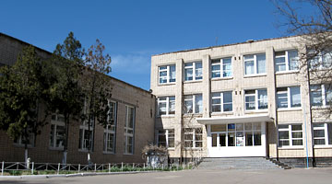
Школа

Slide 2
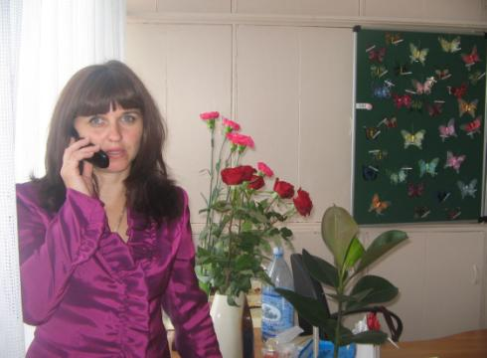
Бондаренко Наталія Анатоліївна Освіта: вища Спеціальність: педагогіка та методика початкового навчання. Кваліфікація: вчитель початкових класів. Педагогічний стаж – 24 роки. м. Херсон ЗОШ№1

Slide 3
2002 | Зарахована на посаду вчителя початкових класів Х ЗОШ№1
2008 | Працюю за науково-педагогічним проектом “ Росток “
2009 | Отримала свідоцтво про успішне закінчення навчання за інноваційними технологіями у системі загальної середньої освіти

Slide 4
НАУКОВО-ПЕДАГОГІЧНИЙ
ПРОЕКТ
“РОСТОК”
Інтегративно-діяльнісний підхід

Slide 7
НАВКОЛИШНІЙ СВІТ
МАТЕМАТИКА

Slide 8
Творчий звіт про методичну
діяльність вчителя
2005-2006 | Декретна відпустка
2006-2007 2007-2008 | Оптимізація навчально – виховного процесу
2008-2009 2009-2010 | Роль діяльнісного підходу в розвитку навчальних здібностей учнів початкових класів

Slide 9
Інформація про відвідування позашкільних заходів
Дата | Тип заходу | Місце проведення | Тема заходу
20.10.06 | Майстер – клас Колесниченко В.І. | Степанівська ЗОШ | Методика роботи з “ Букварем ”
25-27.04.07 | Семінар | РІПО | “ Цікаве про корисне ”
15.04.09 | Курси перепідготовки | РІПО | “ Випереджаюче вивчення математики в 1-4 класах ”
27.10.09 | Всеукраїнська конференція | РІПО, ЗОШ№50 | “ Інноваційні технології ”

Slide 10
Інформація про проведення відкритих уроків
Дата | Кабінет | Предмет | Тема уроку
02.12.09 | №302 | Ознайомлення з навколишнім світом | “ Хребетні тварини. Риби ”
25.01.10 | №302 | Ознайомлення з навколишнім світом | “ Кров. Кровообіг. Кровоносні судини “
03.02.10 | №302 | Українське читання | Міф “ Каїн та Авель “
11.02.10 | №302 | Українська мова | Змінювання займенників 1 особи. Розділове написання займенників з прийменниками “

Slide 11
Інформація про участь у шкільних заходах ( засіданнях МО, педрадах, конкурсах, виставках, предметних тижнях )
Рік | Дата | Тип заходу | Тема заходу
2008 | Грудень 2008 | Пед . рада | Виступ “ Співпраця батьківскої громади і класного керівника “
2008 | Лютий 2008 | Пед . рада | Виступ “ Особистісно – орієнтовані засади створення ситуації успіху “
2008 | Січень 2009 | Математичний тиждень | Шкільна олімпіада I місце – Равкін Д.
2009 | Січень 2009 | Пед . рада | Виступ “ Самоосвіта – один із шляхів підвищення професійної майстерності вчителя “
2009 | 9.12.09 | Пед . рада “ Педагогічні ключі індивідуально-особистісного розвитку суб'єктів навчально – виховного процесу “ | Виступ “ Впровадження інноваційних технологій на сучасному уроці “
2009 | 2-9.12.09 | Методичний тиждень | Відкритий урок “ Хребетні тварини. Риби. “
2010 | Лютий 2010 | Методичний тиждень | Відкритий урок “ Змінювання займенників 1 особи. Розділове написання займенників з прийменниками.”
2010 | Лютий 2010 | Конкурс | Конкурс кабінетів “ Найкращий кабінет ХЗОШ№1 “
2010 | Березень 2010 | Шевченківський тиждень | Відкритий виховний захід “ Тарасові дороги “

Slide 12
Інформація про участь учнів у позашкільних заходах з предметів
Дата | Назва конкурсу | Кількість учнів, які прийняли участь в конкурах
жовтень 2009 р. | Херсонський міський читацький конкурс на кращий відгук прочитаної книги | 8 учнів
грудень 2009 р. | Всеукраїнський природничий інтерактивний конкурс “ Колосок – 2009 “ | 10 учнів
грудень 2009 р. | Шкільний тур Міжнародний конкурс з укр. мови ім. П. Яцика | 3учнів
січень 2010 р. | Всеукраїнський конкурс “ Золотий ключик “ | 7 учнів
березень 2010 р. | Всеукраїнський математичний конкурс “ Кенгуру “ | 8 учнів

Slide 13
Проект Роль діяльнісного підходу в розвитку навчальних здібностей учнів початкових класів

Slide 14
“ Добивайтеся того, щоб учні ваші побачили, відчули незрозуміле, щоб перед ними постало питання. Якщо вам вдалося цього досягти, маєте половину успіху. Адже запитання збуджують бажання знати “ В. Сухомлинський

Slide 15
Мета. Формування здібностей до саморозвитку і самореалізації особистості на засадах інтеграції та діяльнісного підходу до навчання і виховання.
Завдання. Підвищення рівня фізичного, психічного, морального, інтелектуального. Духовного і творчого розвитку учнів у процесі організації активної творчої діяльності на основі інтеграції, гуманітаризації та екологізації змісту, методів і педагогічних технологій навчання, реалізованих у навчально-методичному забезпеченні педагогічного процесу школи.

Slide 16
Етапи роботи над проблемою
Ознайомлення з науково-педагогічним проектом “ РОСТОК “
Узагальнення досвіду вчителів ХЗОШ№1
Участь у Всеукраїнській конференції “ Інноваційні технології “
Відкриті уроки для вчителів ХЗОШ№1, методиста міського методкабінету Казаріної С.В. з тем : “ Хребетні тварини. Риби“, “ Займенники 1 особи однини і множини. Написання займенників з прийменниками“, “ Кров. Кровообіг. Кровоносні судини ”.

Slide 17
ТЕХНОЛОГІЯ ДІЯЛЬНІСНОГО МЕТОДУ
В ОСНОВІ – ІДЕЯ ВКЛЮЧЕННЯ УЧНЯ
В АКТИВНУ ПІЗНАВАЛЬНУ ДІЯЛЬНІСТЬ
Девізом систем розвивального навчання можуть бути слова Л.М.Толстого:
“Знание только тогда знание, когда оно приобретено усилиями своей мысли, а не только памятью”.

Slide 18
Модель діяльності вчителя
Роль діяльнісного підходу в розвитку навчальних здібностей учнів початкових класів.
Психолого – педагогічна підготовка
Реалізація проблеми
Очікуванні результати
- Теоретична підготовка
до реалізації проблеми.
Діяльність педагога
Впровадження в практику нових ідей,тенденцій, рекомендацій.
Проведення конструктивних формуючих експериментів.
Експертна оцінка наслідків реалізації проекту і співвіднесення його вихідним замислам.
Створення відповідного виховного середовища
Творче опрацювання даної проблеми
Освоєння стрижневих життєвих компетентностей.
Методична діяльність: участь у семінарах, конференціях, методичних тижнях
Використання методу проектів під час впровадження діяльнісного підходу.
Очікувані результати:
отримання учнями навичок дослідження як універсального способу освоєння дійсності, розвитку здатності до дослідницького мислення
активізація особистісної позиції учня на основі придбання суб'єктивно нових знань ( тобто самостійно отриманих знань, які є новими і особистісно значущими для конкретного учня).
прискорення темпів розвитку учнів

Slide 19
Структура уроку введення нового знання має вигляд
Виявлення причин утруднення і постановка навчальної задачі
Самовизначення
учнів (оргмомент),
створення умов для “ хочу ” і “ можу ”)
Актуалізація знань
і фіксація утруднення в діяльності
Побудова проекту виходу з утруднення
1
2
3-4
5-6
3-4
5-6
Первинне закріплення в зовнішньому мовленні
Самостійна робота із самоперевіркою у класі
Включення в систему знань і повторення
Рефлексія діяльності на уроці
9-10
11-12
7
8

Slide 20
Технологія інтегрована.
Вона поєднує ідеї провідних концепцій
розвиваючого навчання:
кроки 2 – 10 (етапи глибокого та міцного засвоєння
знань за П.Я.Гальперіним);
завершення кроку 2 (створення утруднення у діяльності –
необхідна умова розвиваючого навчання за Л.В.Занковим);
кроки 2 – 6, 8, 11 – 12 (вимоги до організації навчальної
діяльності за В.В.Давидовим)

Slide 21
ПРИНЦИП ДІЯЛЬНОСТІ:
учень отримує не готові знання, а добуває їх сам
у процесі власної діяльності.

Slide 22
Теми проектів
Українське читання
Життєвий шлях Т.Г. Шевченка
Китай в житті Л.Українки
Ознайомлення з навколишнім світом
Монолог-фантазія
“ Якби я був птахом, то сказав би людині…”
Кит-це риба чи ссавець?
“ Медична п'явка “

Slide 23
Мій найкращий урок
Вас вітає 4 – Б клас
Херсонської
загальноосвітньої школи №1

Slide 24
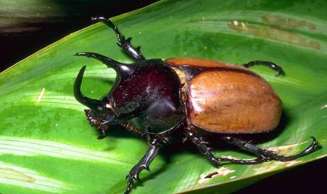
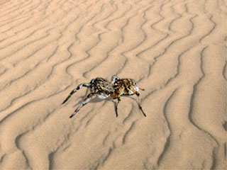
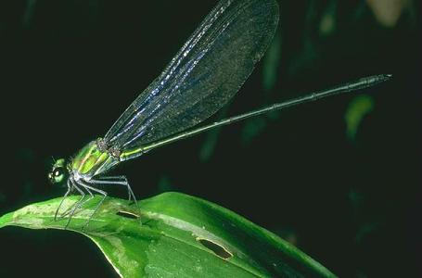

Slide 25
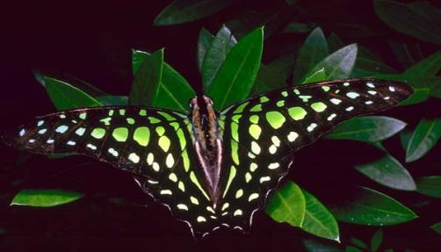
Безхребетні тварини
Павукоподібні Комахи
Павуки - Жук
Кліщі - Бабка
Скорпіони - Сонечко
- Бджола
- Мурашки
- Коники
- Метелики

Slide 26
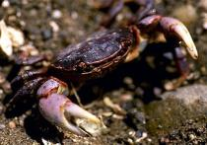
Безхребетні тварини
Ракоподібні Молюски
Раки Равлик
Краби Мідії
Креветки Кальмари
Лангусти

Slide 27
Хребетні тварини
Риби Птахи
Плазуни Ссавці
Земноводні

Slide 28
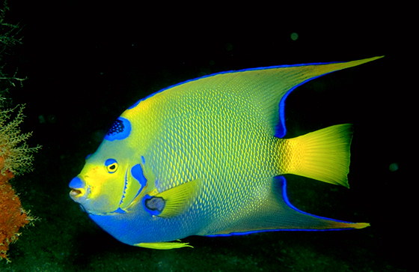
ТЕМА: ХРЕБЕТНІ ТВАРИНИ. РИБИ

Slide 29
Мета уроку:
Які тварини належать до групи хребетних?
Яку будову має риба?
Які риби проживають у водоймах Херсонської області?

Slide 30
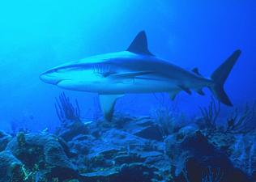
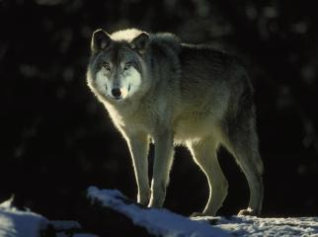
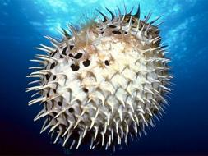
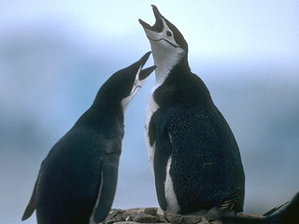
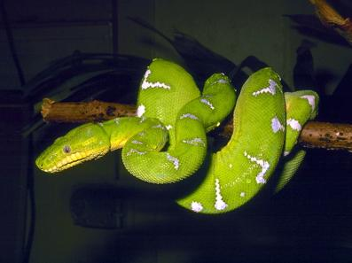

Slide 31
Хребетні тварини
Риби
Земноводні
Плазуни
Ссавці
Птахи
Акула,йорж
Жаба
Змії, крокодили
Вовк,слон
Ворона,пінгвін

Slide 33
Тест
1. Риби – це тварини…
а) безхребетні
б) хребетні
2. Чим дихає риба?
а) легенями
б) зябрами

Slide 34
3. Тіло риби вкрите :
а)лускою
б) хутром
4. Риби розмножуються :
а)відкладають ікру
б) відкладають яйця

Slide 35
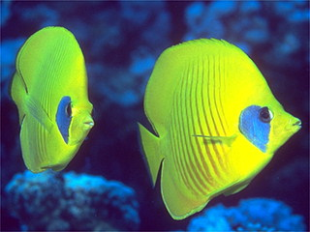
1.- б) 2.- б) 3.- а) 4.- а)

Slide 36
Акваріум

Slide 37
Дякую за увагу

Slide 40
Порівняльний моніторинг якості знань учнів

Slide 41
Українське читання

Slide 42
Українська мова

Slide 43
Математика

Slide 44
Виховна робота

Slide 45
Зайнятість учнів у позаурочний час
лінгвістичні гуртки
спортивні
секції
музична
школа
15
14
2
4
6
танцювальні
гуртки
природничі гуртки
1
школа мистецтв

Slide 57
Наші перемоги

Slide 58
4 – б клас: наші досягнення у 2008/10 н.р. 1) Войтович Наталія – І місце у міському читацькому конкурсі на кращий відгук прочитаної книги. 2010рік 2) Войтович Наталія – І місце по школі у читацькому конкурсі на кращий відгук прочитаної книги.2009рік 3) Крикунов Микола – ІІ місце по школі у читацькому конкурсі на кращий відгук прочитаної книги.2009рік 4) Толчин Костянтин – ІІІ місце у конкурсі на кращий відгук прочитаної книги. 2009рік 5) Лісовський Андрій – перемога у шкільному конкурсі «Поробка замість ялинки» І місце 6) Равкін Денис – перше місце у шкільній математичній олімпіаді 7) Мацюк Микола– І місце по школі у конкурсі малюнків «Святий Миколай крокує Україною» 8) Кожушко Марина – І місце по школі у конкурсі малюнків 9) Команда хлопців посіла І місце у шкільних спортивних змаганнях «Козацькі розваги» 10) І місце,2 місце,3 місце у шкільному турі читацького конкурсу на кращий відгук прочитаної книги 11) Подяка класу за участь у конкурсі «Маленькі зірочки» 12) І місце по молодшій школі по збору макулатури .

Slide 60
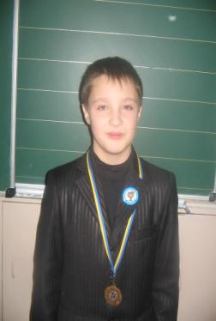
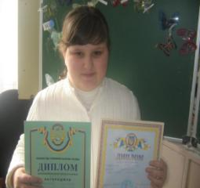
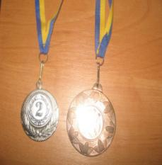
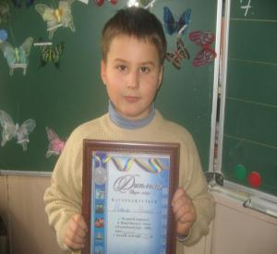

Slide 61
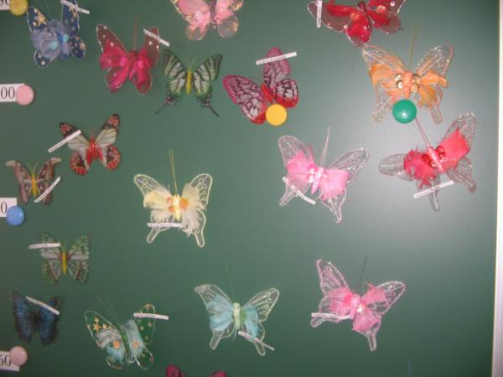
Мій кабінет

Slide 62
Мої досягнення

Slide 67
Друкована робота

Slide 68
Особисті публікації
2009 рік. Урок основи здоров’я

Slide 69
Дякую за увагу

